Slide 1
2048Game
-based on cocos2dx
2024.12.25

Slide 2
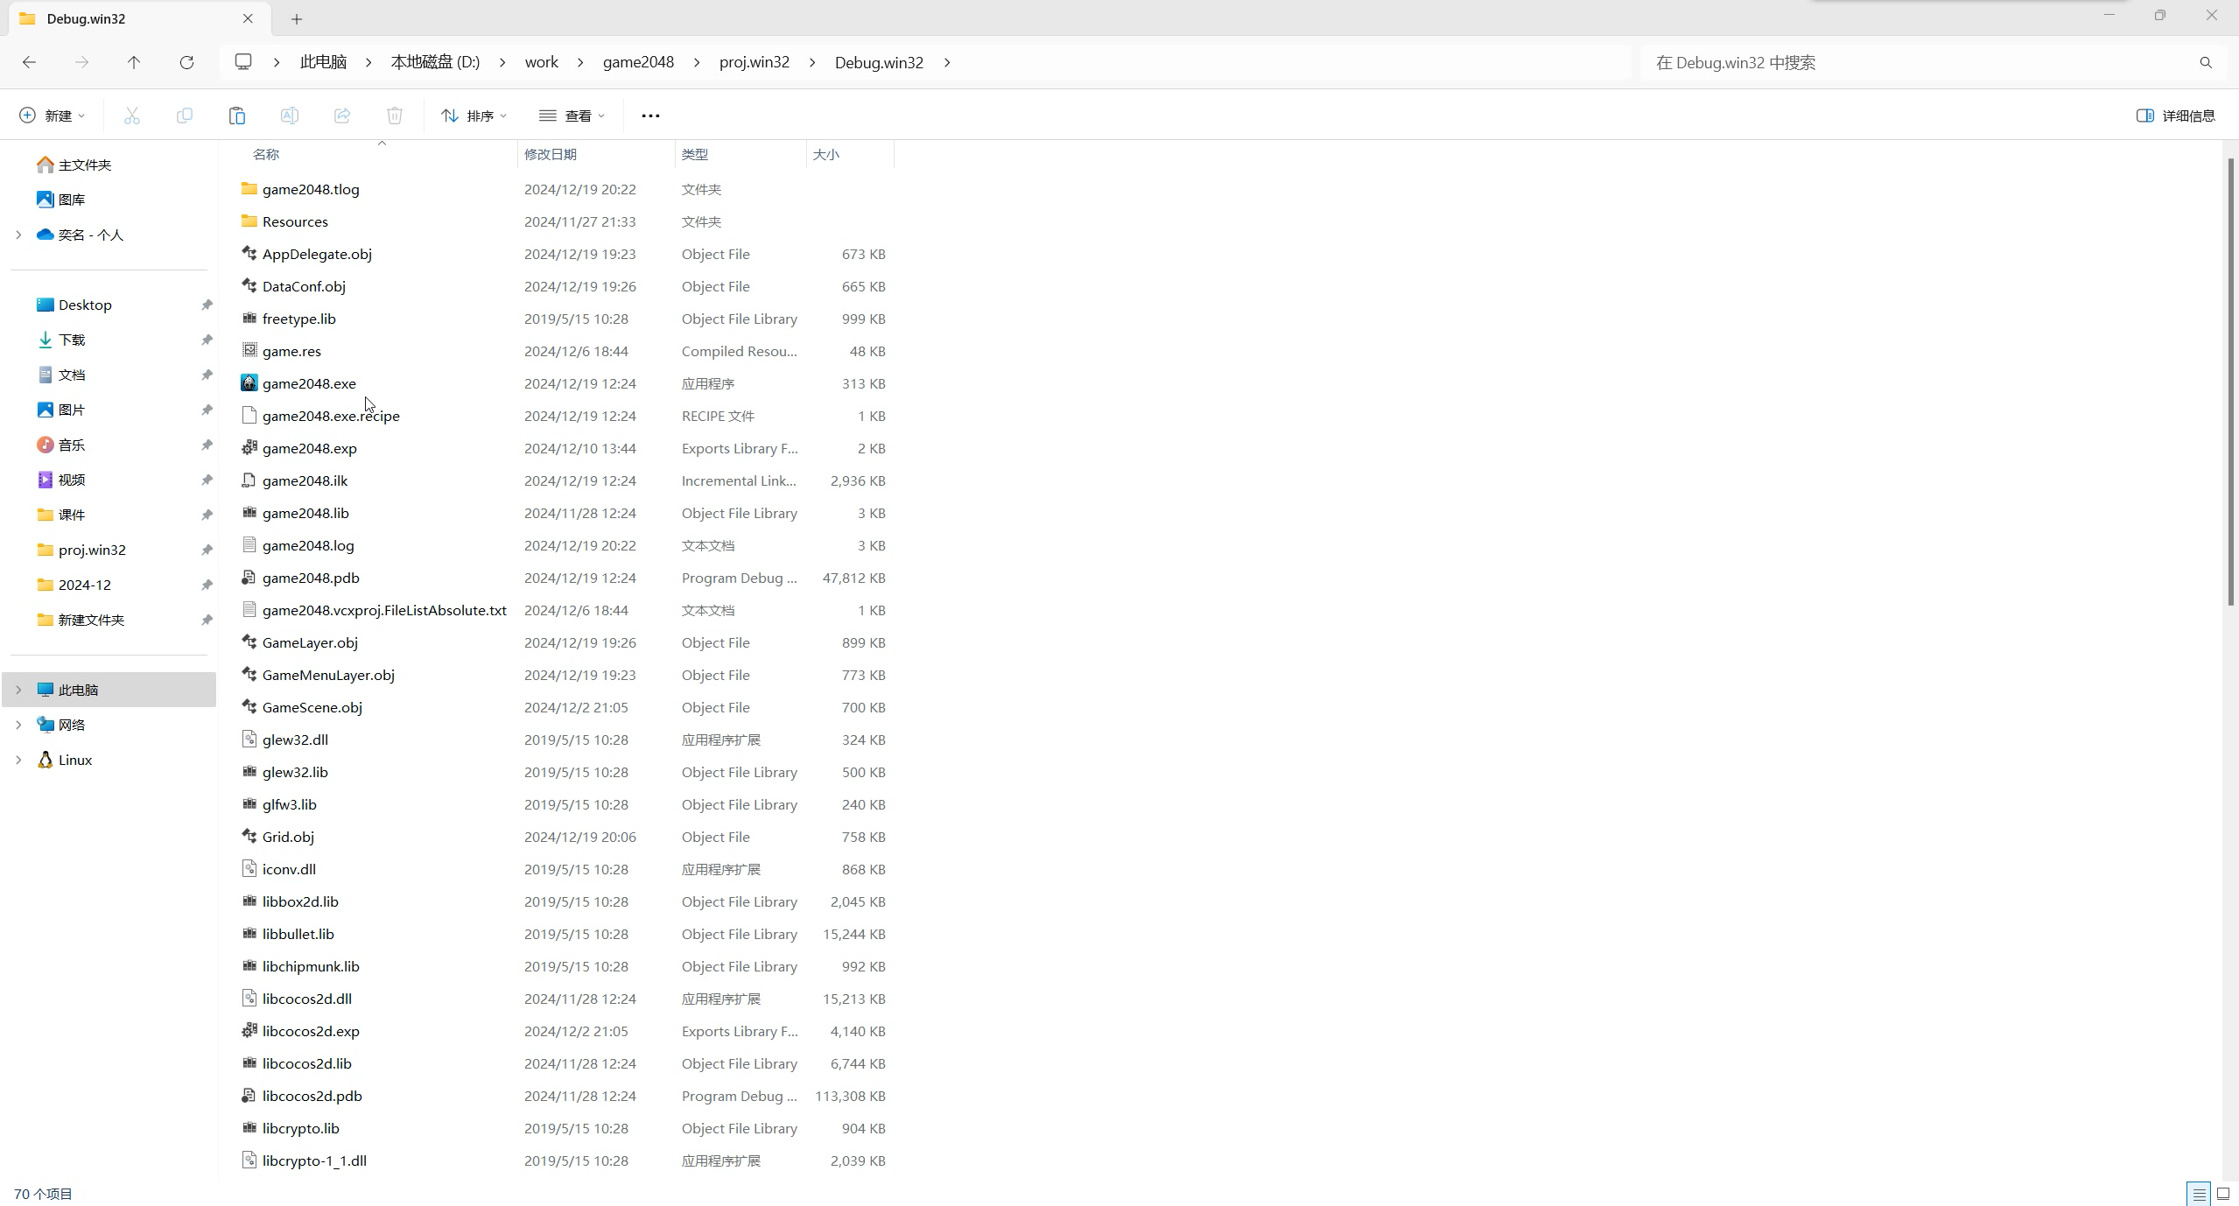

Slide 3
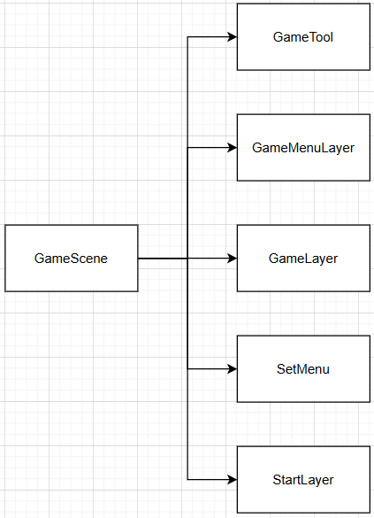
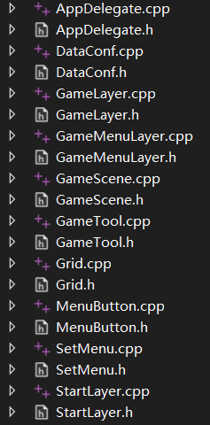
主要架构
数据储存
核心玩法
菜单按键
场景创建
分数图标
单个格子
编码转换
排行榜
开始界面

Slide 4
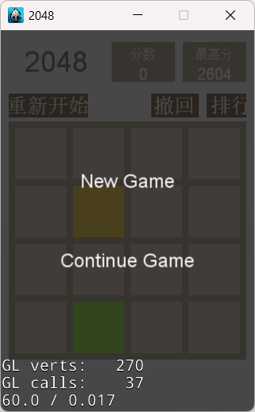
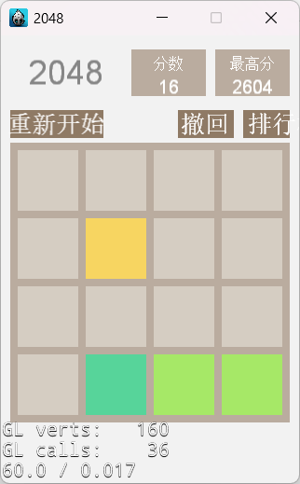
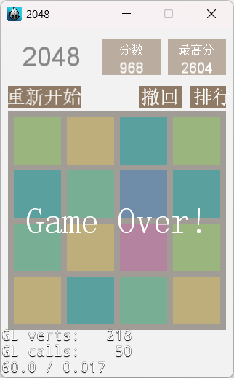
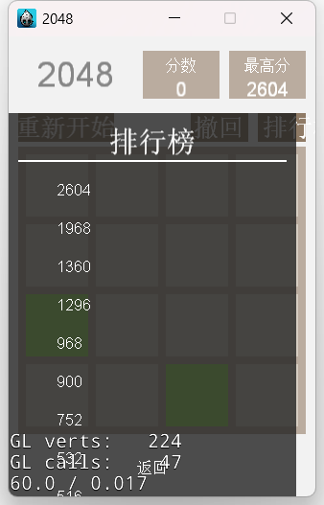
主要架构
GameTool
StartLayer
GameMenuLayer
GameLayer
Grid
SetMenu

Slide 5
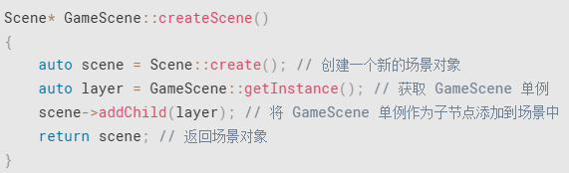
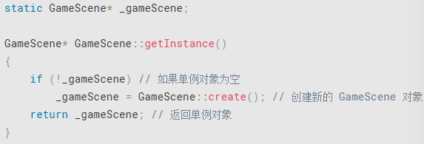
GameScene 核心实现说明
1. 场景创建 (createScene 方法)
使用静态变量 _gameScene 来存储 GameScene 单例。 如果单例为空（即首次调用），通过 GameScene::create() 创建一个新的实例。 返回单例对象 _gameScene。
目的：该方法用于创建一个新的 Scene 对象，并将 GameScene 层作为子节点添加到该场景中，最终返回场景对象。
2. 获取 GameScene 单例 (getInstance 方法)
使用静态变量 _gameScene 来存储 GameScene 单例。 如果单例为空（即首次调用），通过 GameScene::create() 创建一个新的实例。 返回单例对象 _gameScene。
目的：实现 GameScene 的单例模式，确保全局只有一个 GameScene 实例。

Slide 6
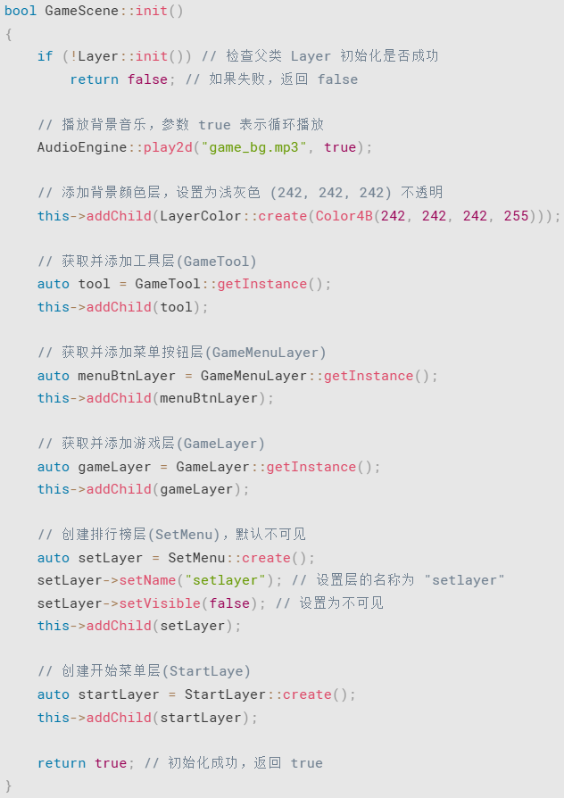
GameScene 核心实现说明
3. 初始化方法 (init 方法)
目的：实现 GameScene 的初始化工作，包括设置背景颜色、播放背景音乐、添加游戏层、工具层和菜单层等。
核心实现：
父类初始化检查：
if (!Layer::init())：调用父类的 init 方法并检查返回值。如果失败，初始化 GameScene 失败，返回 false。 背景音乐播放：
AudioEngine::play2d(“game_bg.mp3”, true)：播放游戏的背景音乐，第二个参数 true 表示循环播放。 添加背景层：
LayerColor::create(Color4B(242, 242, 242, 255))：创建一个浅灰色的背景层，并将其添加到 GameScene 中。 添加游戏组件层：
GameTool::getInstance()：获取GameTool层，并将其添加到场景中。 GameMenuLayer::getInstance()：获取GameMenuLayer层，并将其添加到场景中。 GameLayer::getInstance()：获取GameLayer层，添加到场景中。 添加SetMenu层：
::create()：创建SetMenu层。 setLayer->setName(“setlayer”)：给层命名为 “setlayer”。 setLayer->setVisible(false)：设置该层不可见，直到需要时才显示。
StartLayer::create()：创建开始菜单层。

Slide 7
GameLayer 核心玩法实现
类结构与初始化
判断游戏结束
GameLayer 是游戏的主层，负责游戏的核心逻辑。每个游戏格子 (Grid) 存储了它的分数，并能响应用户的操作。
游戏结束的判断在 ifOver() 方法中进行，如果游戏结束，会显示一个提示框，显示 “Game Over!”
生成随机格子
移动与合并逻辑
游戏开始时，通过 randGenGrid() 随机生成 2 个格子，并随机选择它们的位置和初始值
游戏的核心在于格子的移动与合并，每次用户操作都会触发一次移动。格子的移动通过 moveGrid()、moveOnly()、moveAndClear() 和 moveAndUpdate() 方法来实现。
保存与恢复游戏状态
分数与音效
游戏支持撤销操作（undoGame()），通过 saveLastGrids() 和 recoverLastGrids() 方法来保存和恢复上一次的游戏状态。
每次合并格子时，分数会按照合并的数字进行累加。分数由 GameTool 负责管理。 每次合并格子时会播放一个合并音效
用户操作与移动
其他辅助功能
通过触摸屏幕进行操作，通过回调函数处理触摸事件。根据用户的滑动方向，游戏会判断是向左、右、上或下移动，并执行相应的动作
游戏支持重新开始（restartGame()）和撤销操作（undoGame()），使玩家可以重新开始游戏或撤销上一次的操作

Slide 8
GameMenuLayer游戏菜单实现
GameMenuLayer 是游戏菜单的主界面，它继承自 Layer，并通过 create() 方法返回一个单例实例（getInstance()）。这个菜单层负责创建并显示几个按钮，用于操作游戏的不同功能。
撤销按钮：用于撤销到上一个游戏状态
undoGameFun 方法会调用 GameLayer 中的 undoGame() 方法，恢复到游戏的上一个状态。
排行榜按钮：用于显示或隐藏设置排行榜
setGameFun 方法会切换排行榜的可见性。 当按钮被点击时，setmenu 会根据当前状态显示或隐藏设置排行榜（SetMenu）。
重置游戏按钮：用于重新开始游戏
resetGameFun 方法负责调用 GameLayer 中的 restartGame() 方法，重新开始游戏。

Slide 9
GameTool 核心实现说明
GameTool 是游戏菜单的主界面，它继承自 Layer，并通过 create() 方法返回一个单例实例（getInstance()）。这个菜单层负责创建并显示分数。
分数标签：用于显示当前分数
最佳分数标签：用于显示最佳分数
当前分数通过getScore()获取，并通过updateScore(int addScore)更新分数并检测是否需要更新最佳分数，通过setScore(int score)实时更新显示。
通过updateScore(int addScore)更新分数并检测是否需要更新最佳分数，需要更新则通过updateBestScore()更新最佳分数，并通过setBestScore(int bestScore)更新显示。

Slide 10
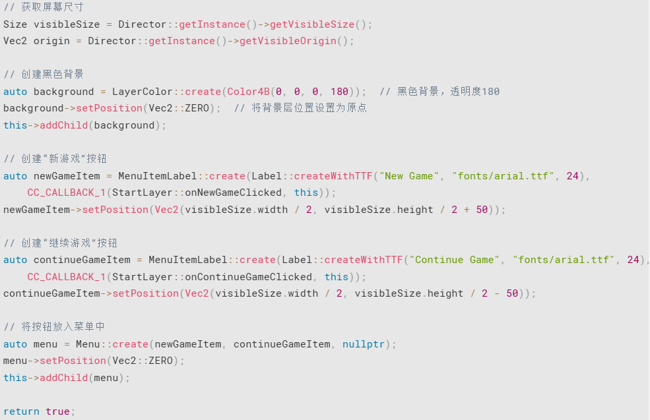
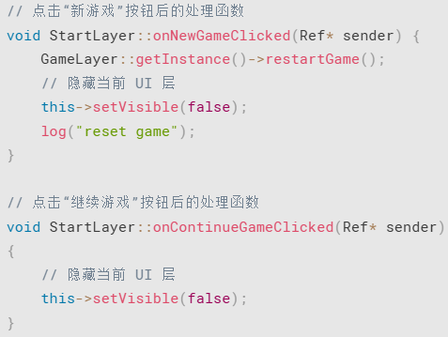
StartLayer 开始界面实现
StartLayer类用于显示开始菜单，为玩家提供“新游戏”和“继续游戏”两种选择。
核心代码(界面及按钮的创建)：
核心代码(回调函数)：

Slide 11
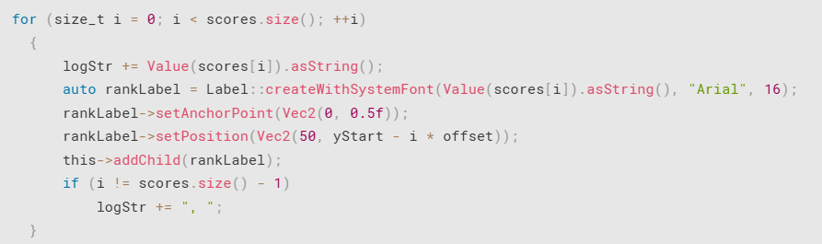
SetMenu 排行榜实现
通过加载分数vector渲染每个分数的排名情况
核心代码：

Slide 12

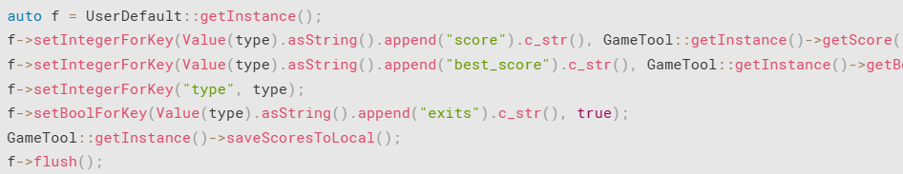
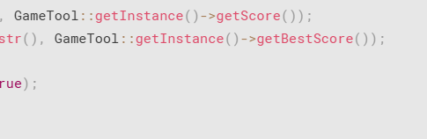
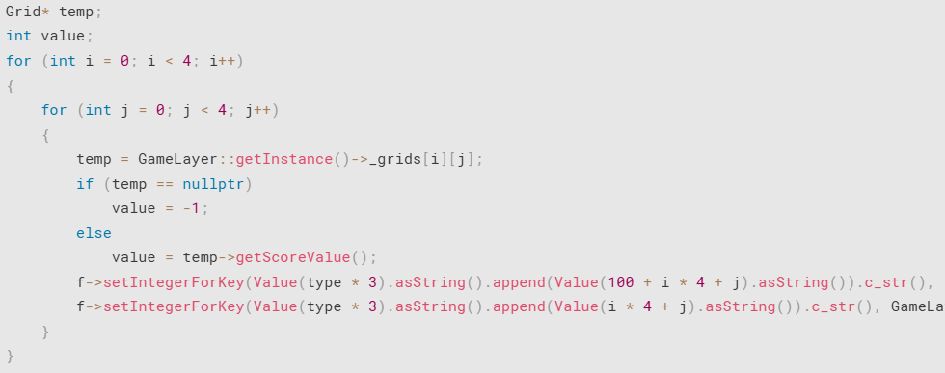

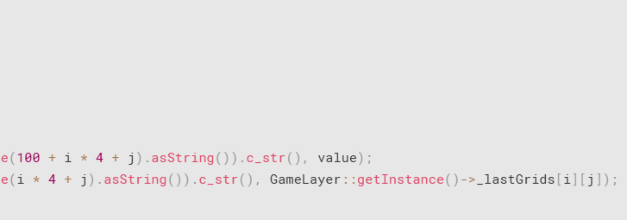
DataConf 数据存储实现
DataConf 类用于管理游戏的存档和配置数据，负责将游戏的状态（如分数、格子数据等）保存到本地，以便玩家下次启动游戏时能够恢复上次的状态。
核心代码(分数)：
//存储当前分数
//存储最高分数
//存储游戏类型
//保存分数到本地
核心代码(格子)：
//存储当前格子分数值
//存储上一个格子状态

Slide 13
THANK YOU

